Slide 1


Universidad Autónoma de Nuevo León Facultad de Ingeniería Mecánica y Eléctrica
Análisis de producción en serie para piezas estructurales de la industria metal-mecánica
Propuesta de Investigación por Equipo # 2
Supervisado por:
Ing. Isaac Estrada García
Nombre | Matricula
Sergio Alberto Espinosa Barrón | 1359355
Omar Alejandro Ramos Martínez | 1527163
Jorge Eduardo Garza Negrete | 1740553
Ricardo Edmundo Careaga García | 1938329

Slide 2
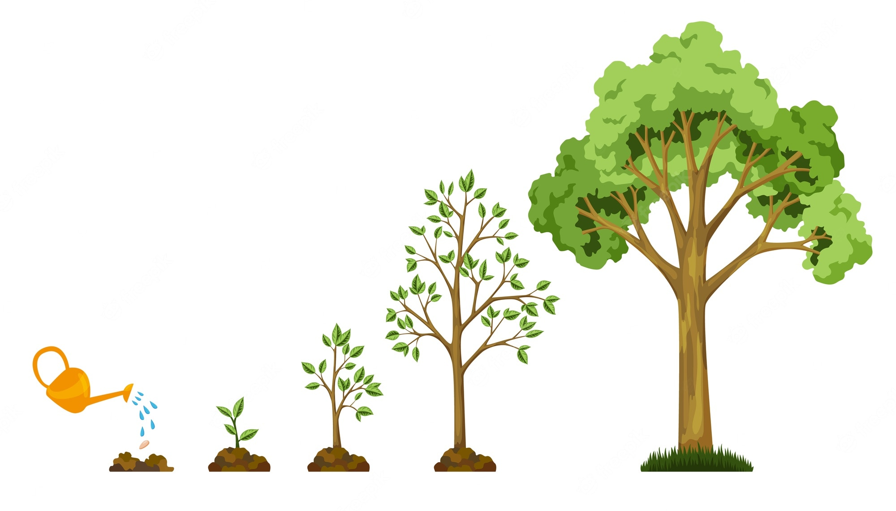
¿Qué se propone hacer, basado en que conocimiento previo y que se espera en base a la hipótesis?
Se analiza el proceso de fabricación de bastidores para mesa por lo cual es necesario tener conocimiento en procesos de soldadura y pailería, diseño mecánico, diseño CAD, análisis FEM y factores de seguridad para estructuras de uso ligero, perfiles comerciales y calidad de acero con el que están fabricados, herramientas de medición, costos de producción, control estadístico, ingeniería económica, electromecánica, LEAN SIX SIGMA y metodología KAIZEN de Poka-Yokes, obteniendo resultados óptimos en el aumento de producción y reducción de defectos identificados en el proceso de fabricación, siendo así una guía complementada para optimizar los recursos de pequeñas y medianas empresas (PyME) dedicadas al giro metalmecánico.

Slide 3
Antecedentes
Estudio de Movimientos y Tiempos | 1916 (Frank y Lillian Gilbreth) | Los estudios de ambos permitieron una nueva interpretación de la importancia de aumentar la producción mientras se reduce el esfuerzo para lograrlo.
Sistema de Producción Toyota (TPS) | 1970 (Toyota) | Este sistema elimina todos los elementos innecesarios en el área de producción, utilizando para alcanzar reducciones de costos, cumpliendo con las necesidades de los clientes a los costos más bajos posibles, es una metodología basada en Manufactura Esbelta.
Sistema de Producción Caterpillar (CPS) | 2005 (Caterpillar Inc.) | El propósito es implementar un proceso común desde el pedido hasta la entrega en toda la empresa con el objetivo de mejorar la calidad, la seguridad, la gestión de costos y la velocidad al mismo tiempo que se agrega capacidad.

Slide 4
Cronograma de Actividades - EQUIPO 02
Actividades | Agosto |  |  |  | Septiembre |  |  |  | Octubre |  |  |  | Noviembre
 | 1 | 2 | 3 | 4 | 1 | 2 | 3 | 4 | 1 | 2 | 3 | 4 | 1 | 2 | 3 | 4
Escoger un titulo para el proyecto
Documentar en un Machote
Realizar investigaciones del tema
Seleccionar 2 problemáticas
Definir causa raíz con el método de 6M y diagrama de Ishikawa
Generar gráficos de control para las problemáticas
Lluvia de ideas para eliminar las problemáticas
Llevar a cabo el KAIZEN con prototipos y diseño 3D
Creación de una plantilla prototipo para las piezas
Realizar prototipo de base para evitar pandeos en el ensamble
Tomar fotos del antes y después
Análisis de resultados obtenidos

Slide 5
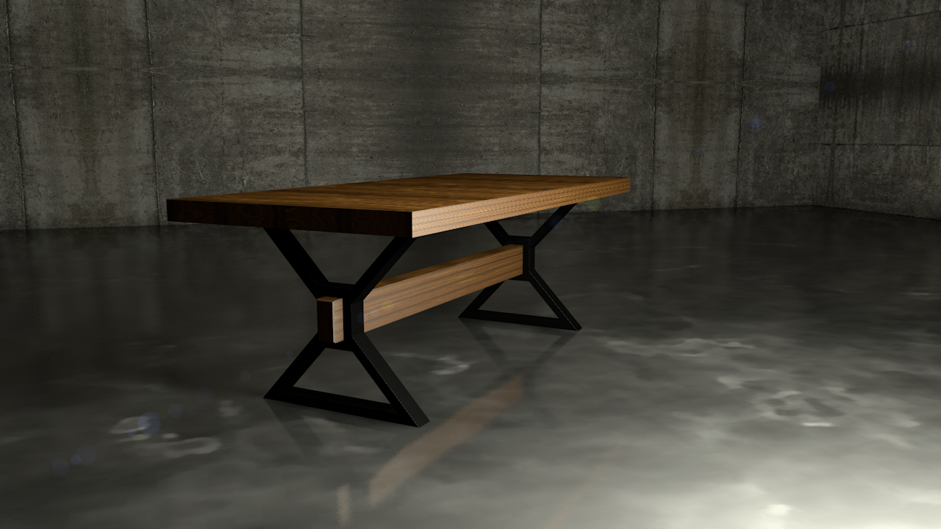
EN QUE NOS BASAMOS PARA APLICAR UN PROYECTO DE INVESTIGACION Y MEJORA?
Bajar el costo de operación.
Reducir los tiempo de fabricación.
Reducir desperdicios.
Evitar rechazos del cliente.
Prevenir y Replicar este método Futuros Productos.

Slide 6
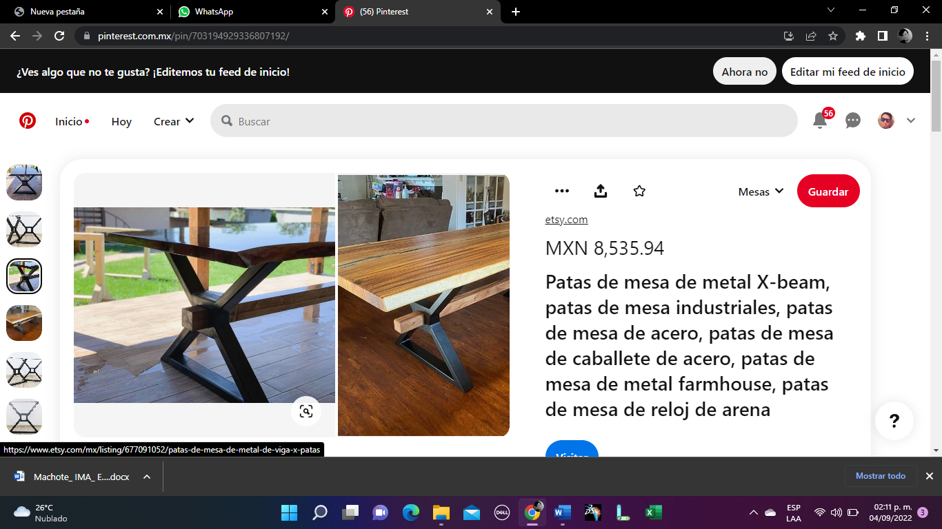
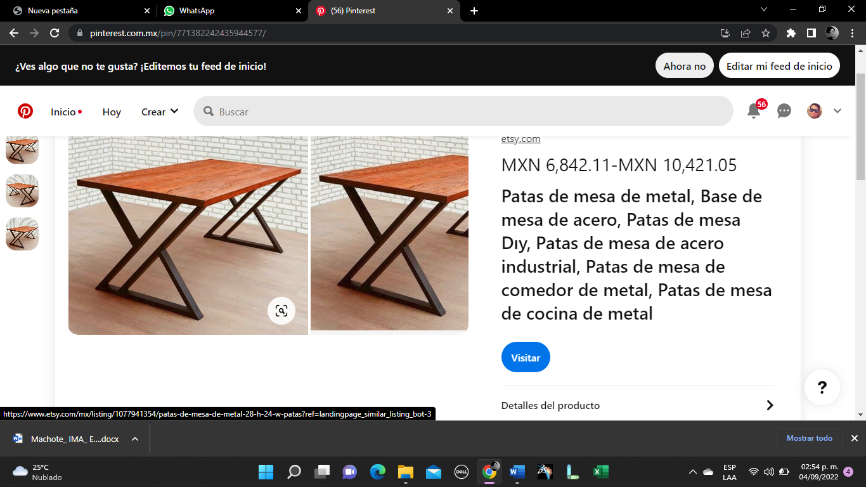
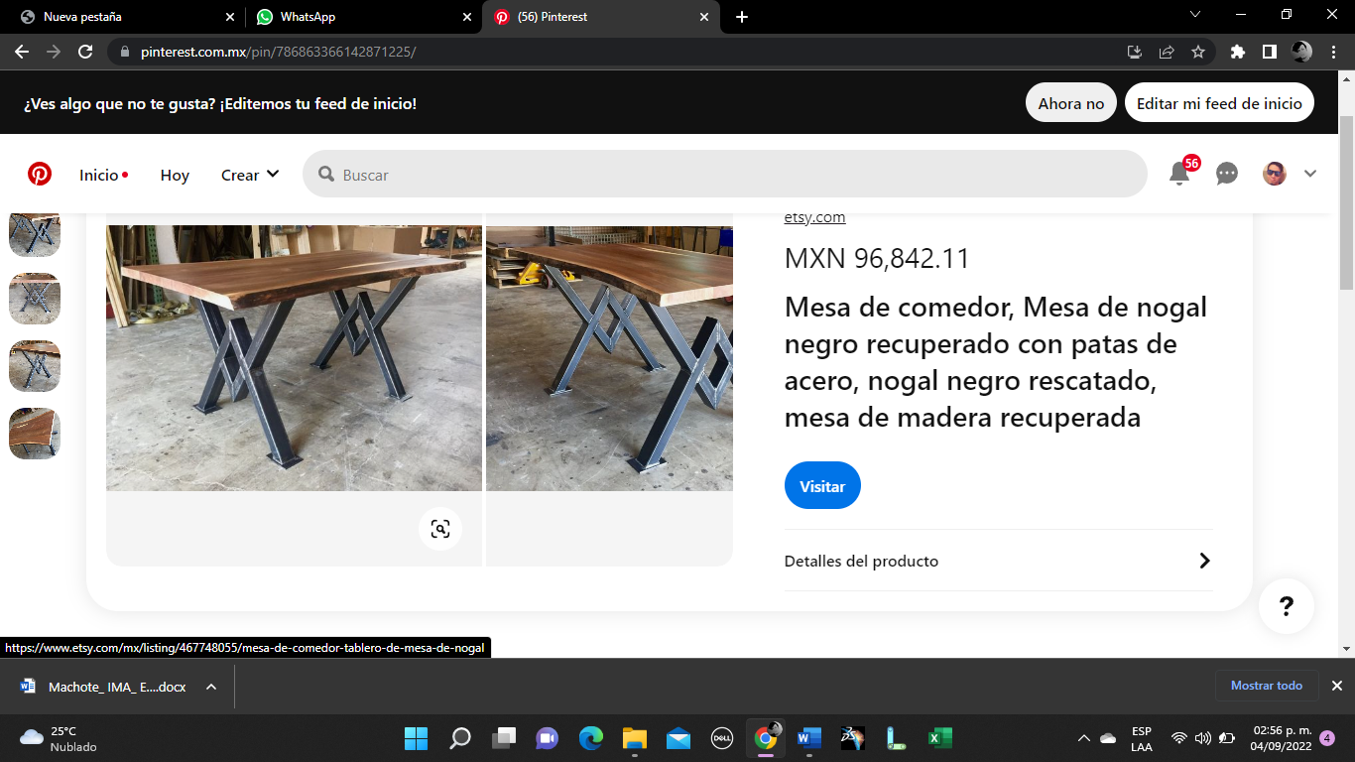

Método de selección y fabricación de un producto.
Definir el diseño de la pieza metálica según la demanda en el mercado (basado en la competencia) y la capacidad tecnológica en taller.
Modelo: DIY-70
Modelo: X-BEAM-70
Modelo: EDGE-70
Precio de venta: $3500
Numero de compras: 25
Precio de venta: $2800
Numero de compras: 22
Precio de venta: $3700
Numero de compras: 12

Slide 7
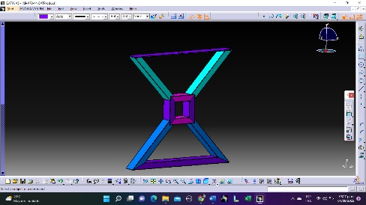
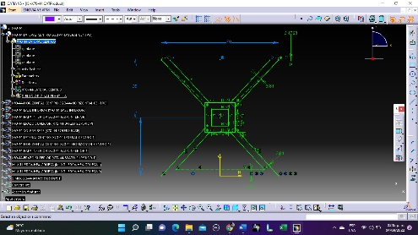
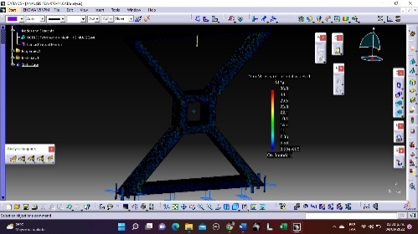
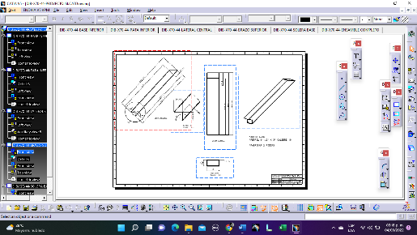
Se selecciona el diseño X-BEAM-70 y se realiza el proceso de diseño de cada componente del bastidor metálico apoyados mediante el uso de Software CAD 3D (Catia V5) para la elaboración de planos y análisis FEA usando: 200Kg de carga distribuida en el soporte, acero A-36 y perfil rectangular R-400 (4”x1-1/2”) Calibre 18.
Resultados de Análisis FEA a 200kg con un Error Local del 15%.
Acero A-36
Limite Elástico |  | 250MPa
Carga | Esfuerzos Von Mises | F.S.
200kg | 36.8 | 6

Slide 8
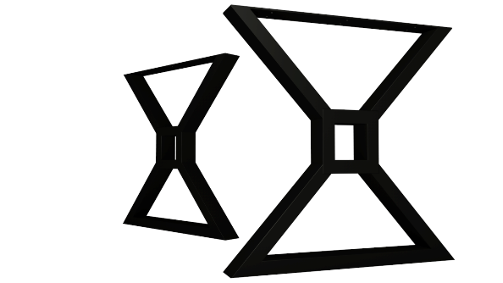
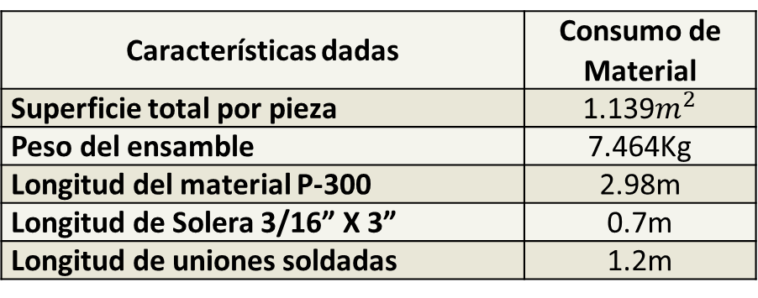
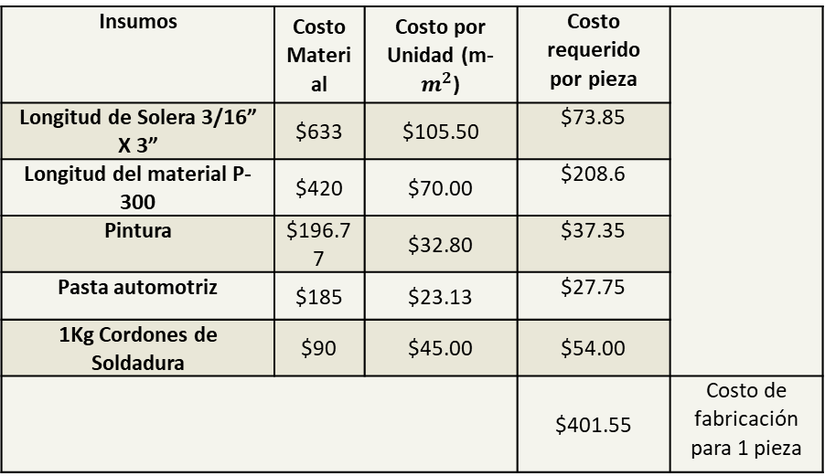
De acuerdo con el dibujo se obtiene el consumo de perfil de 1-1/2” X 4” ,el área Total de la estructura y su peso y se desglosan sus costos.
Características dadas | Consumo de Material
Superficie total por pieza | 1.139$m^{2}$
Peso del ensamble | 7.464Kg
Longitud del material P-300 | 2.98m
Longitud de Solera 3/16” X 3” | 0.7m
Longitud de uniones soldadas | 1.2m
Insumos | Costo Material | Costo por Unidad (m-$m^{2}$) | Costo requerido por pieza
Longitud de Solera 3/16” X 3” | $633 | $105.50 | $73.85
Longitud del material P-300 | $420 | $70.00 | $208.6
Pintura | $196.77 | $32.80 | $37.35
Pasta automotriz | $185 | $23.13 | $27.75
1Kg Cordones de Soldadura | $90 | $45.00 | $54.00
 |  |  | $401.55 | Costo de fabricación para 1 pieza
El costo de fabricación para 2 piezas es de $803.10 a esto se le agrega un 5% de margen de error dándonos un total de $843.25
Para poder competir en el mercado y que el costo de producción no aumente y así poder obtener mayor ganancia y fuerza en mercado identificamos áreas de oportunidad las cuales si las atacamos y logramos controlarlas podremos disminuir nuestros costos de operación y tiempos de entrega.

Slide 9
Definir las áreas de Oportunidad.
Una vez comenzada la operación de manufactura dimos cuenta de las siguientes situaciones.
Área de Oportunidad | Problemática | N° Frecuencia
Velocidad de ensamblaje de piezas de 3hr por pieza | Se retrasa la producción | 12
Velocidad para realizar cortes en perfiles | Se retrasa la producción | 5
Pandeo en el centro de la pieza | Mal aspecto Pieza fuera de dimensiones | 11
Pintura dañada en el embalaje | El cliente se queja por piezas que llegan con pintura tallada. | 1
Las causas a las que se le debe de dar mas atención y crear un proyecto de mejora son: Velocidad en el ensamble y Pandeo

Slide 10
Velocidad de Ensamble Bajo
Nombre | Fabricar Plantilla de Ensamble | Investigar por Métodos Estadísticos, Causa-Efecto y 6M
Jorge | *
Ricardo | *
Sergio | *
Alejandro | *
Debido a que estamos replicando métodos de fabricación industrial ya existentes, por votación de todo el grupo, llegamos a la conclusión de fabricar un aditamento o plantilla para ensamblar las piezas eliminando así la variabilidad dada por el operador y reduciendo el tiempo de ensamble.

Slide 11
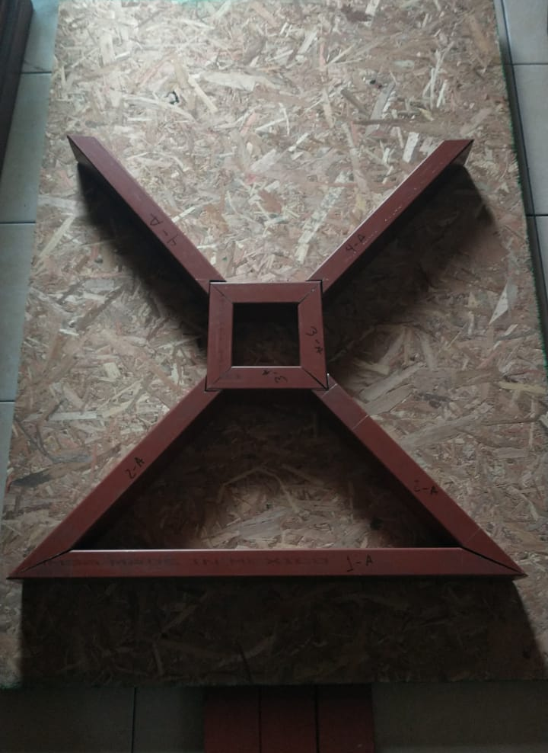
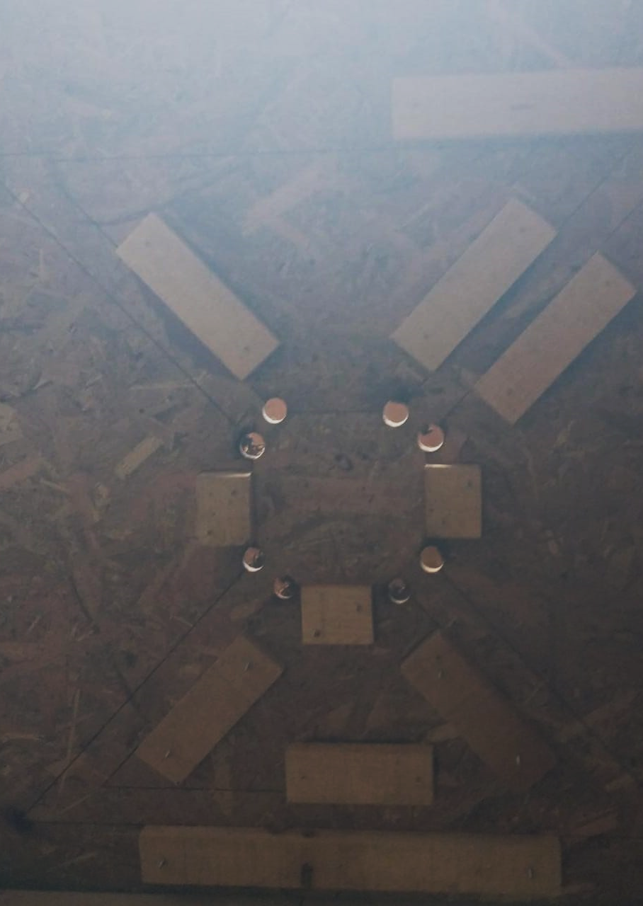
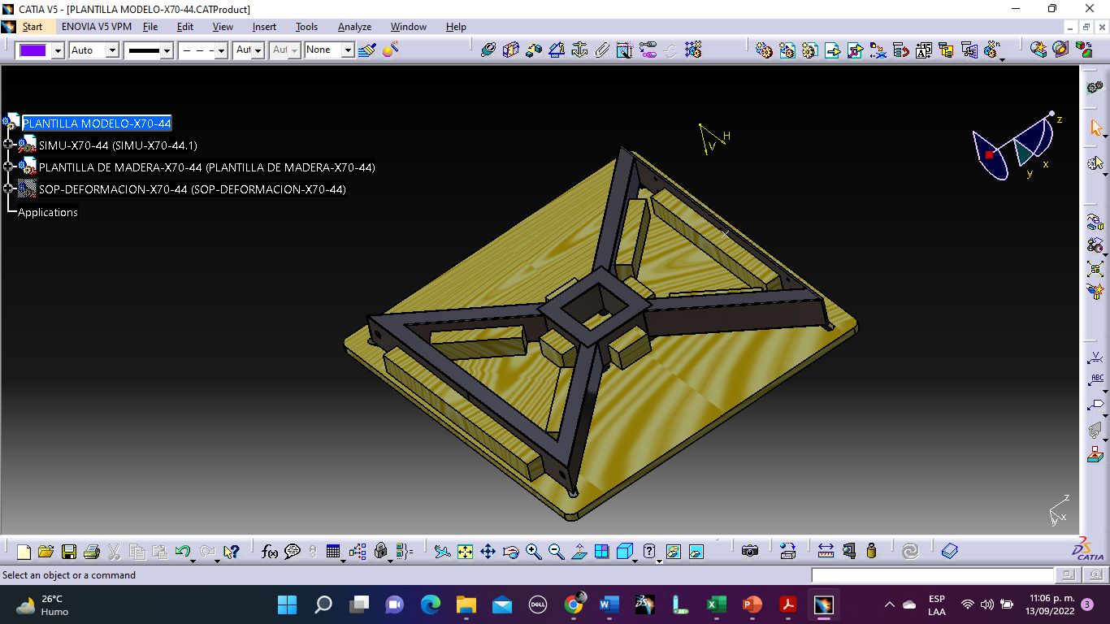
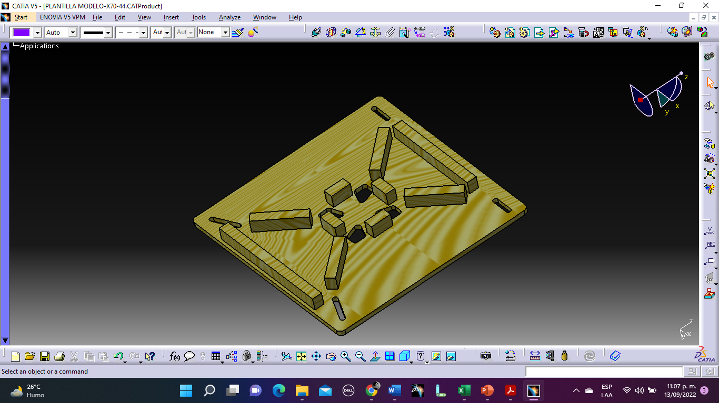
Plantilla de Ensamble

Slide 12
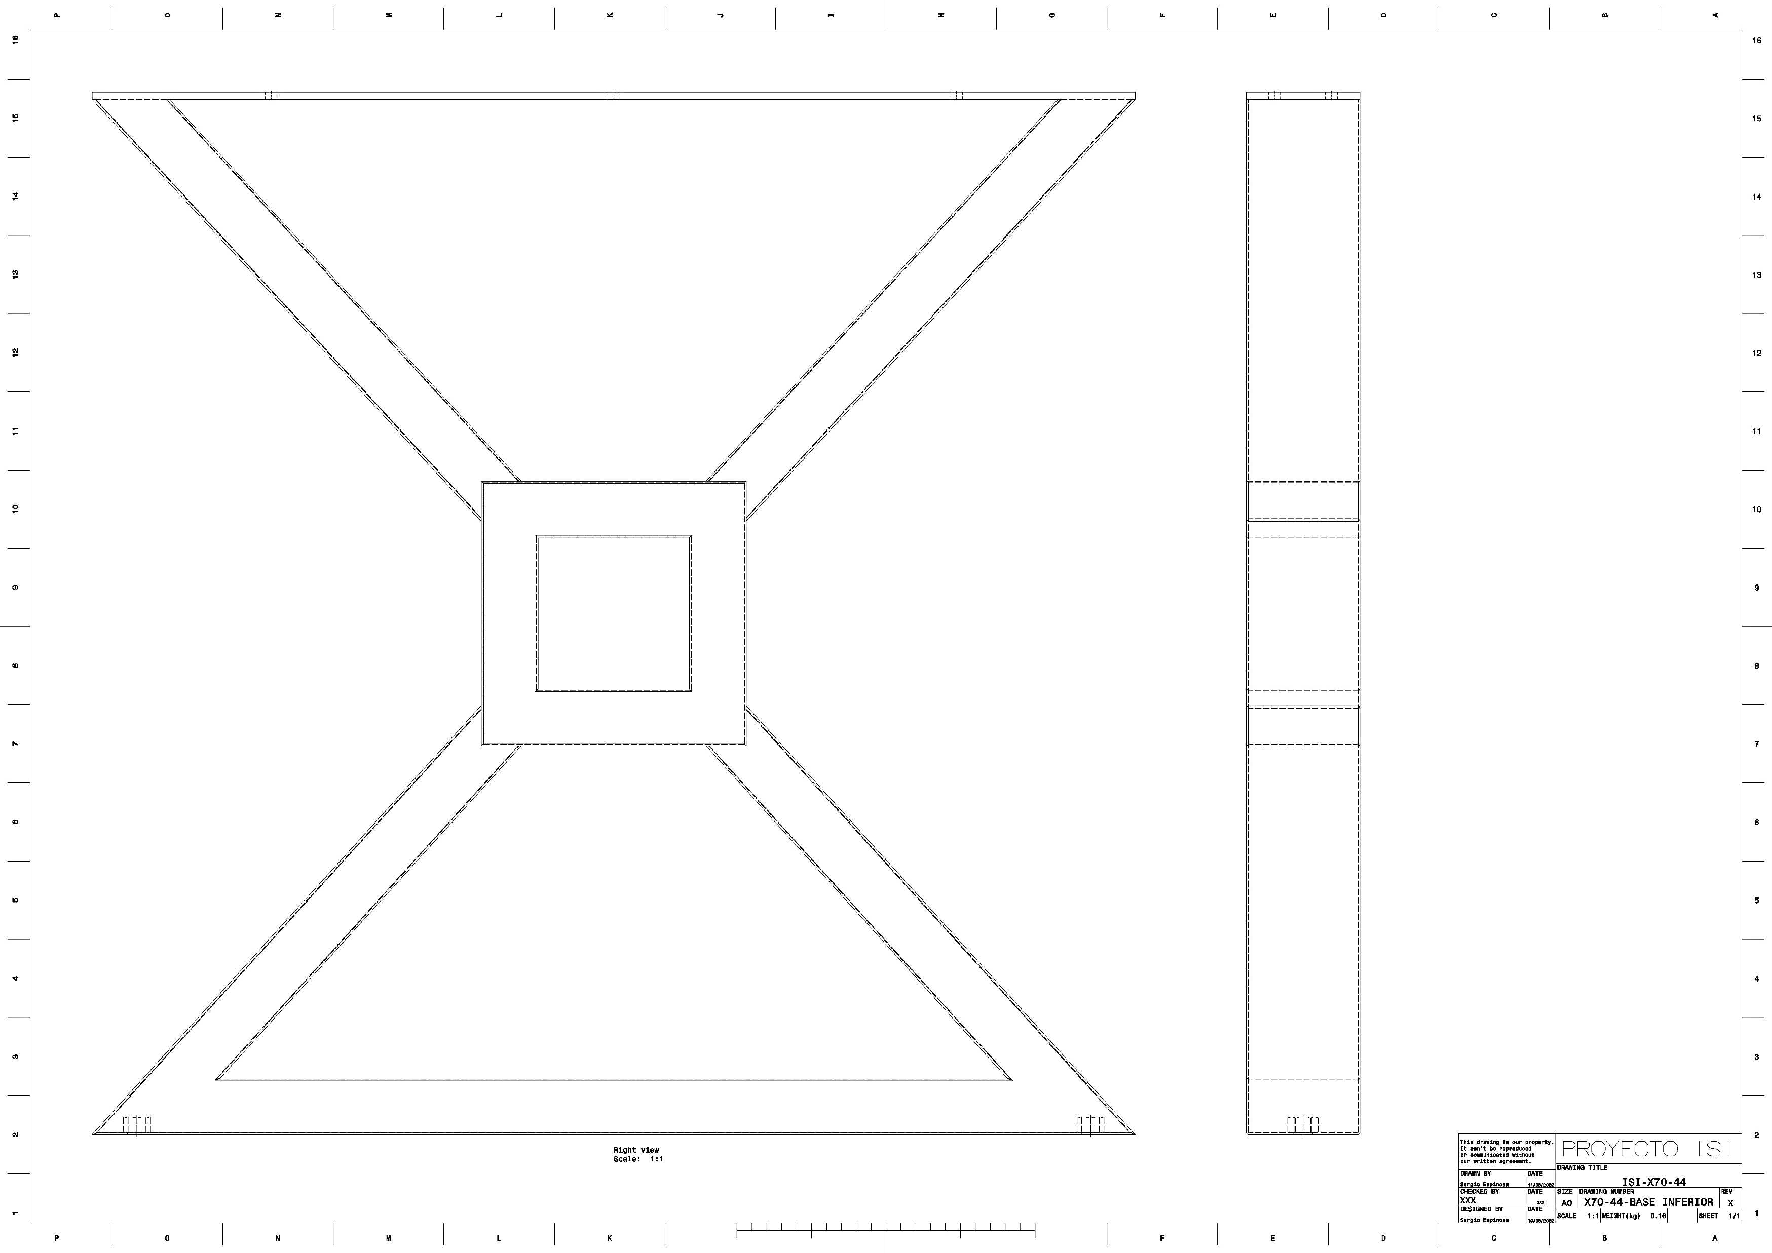

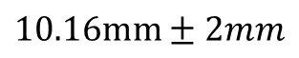
Pandeo en Estructura
$$10.16mm±2mm$$
$$±2mm$$
Pandeo producido por: “Distorsión por línea de Calor”

Slide 13
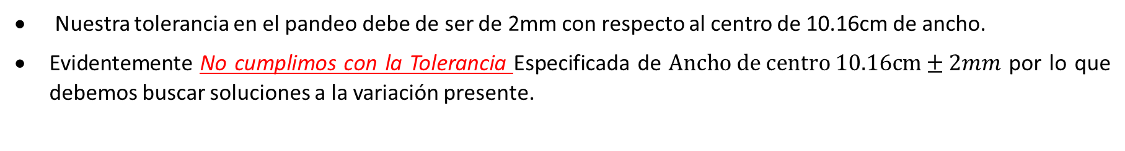
COMO CONTROLAMOS EL PROCESO “PANDEO”
Nuestra tolerancia en el pandeo debe de ser de 2mm con respecto al centro de 10.16cm de ancho.
Evidentemente No cumplimos con la Tolerancia Especificada de $Ancho de centro 10.16cm±2mm$ por lo que debemos buscar soluciones a la variación presente.

Slide 14
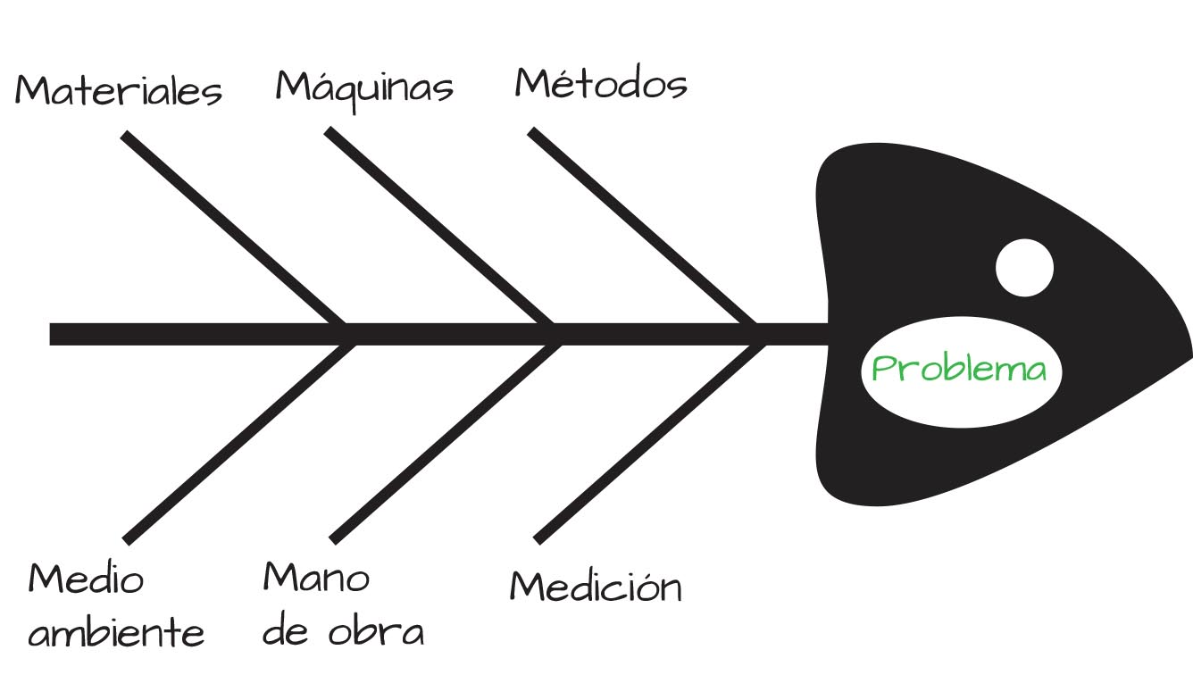
Método de Causa-Efecto y 6M
Problema: PANDEO
Materiales | Maquinaria | Método | Medio Ambiente | Mano de Obra | Medición
Espesor delgado | No existe aditamento para sujetar pieza | Se suelda de forma empírica | - | - | Se requiere una superficie plana para realizar la medición.
Se usa electrodo con Diam: 3/32” |  | No existe procedimiento | - | - | -
 |  | No hay tiempo | - | - | -
 |  | - | - | - | -
 |  | - | - | - | -

Slide 15
LLUVIA DE IDEAS
HALLAZGO | IDEAS PROPUESTAS | VERIFICACIÓN |  | JUSTIFICACION
 |  | APROBADA | NO APROBADA
Espesor del perfil delgado (1.21mm de espesor) | Subir a un calibre mas grueso. |  | * | Mantener costos de fabricación bajos. El diseño estructural de la pieza no lo requiere.
Se usa para soldar electrodo con Diámetro 3/32” | Cambiar a un electrodo de menor diámetro. |  | * | Los electrodos de menor diámetro son difíciles de conseguir y mas costosos. No hay seguridad de que la pieza no se deforme.
 | Bajar el amperaje de 75A a 60A | * |  | * Fácil y rápido de implementar con nula inversión de recursos.
No existe aditamento para sujetar estructura | Fabricar un aditamento que sujete la pieza y no se deforme. | * |  | * Fácil y rápido de implementar con poca inversión de recursos.
No existe procedimiento | Diseñar un procedimiento de pases de soldadura que evite la deformación. |  | * | * Se requiere de nuevas técnicas de investigación y uso de otro tipo de software para mayor precisión e inversión económica.

